Slide 1
Widar 2.0:
Passive Human Tracking with a Single Wi-Fi Link
2018-12-26

Slide 2
What's the problem?
Widar 2.0
Motion in CSI
Localization
Evaluation
Conclusion

Slide 3
What's the problem?
The ever-fast development of WiFi-based localization and tracking.
Requires instrumentation of human body:
Some wireless device is carried by a person
Limits their applications
Device-free passive localization without any device attached to the user
Notes:
近年来见证了WiFibased本地化和跟踪的快速发展。
然而，这些系统主要需要人体仪器，
这意味着某些无线设备由人携带以便进行本地化。
这限制了它们在诸如老年护理，安全监控，零售分析等重要场景中的应用。
因此，没有任何设备附加到用户的无设备被动定位最近吸引了越来越多的研究兴趣。

Slide 4
Passive WiFi tracking
Capture and analyze the signals reflected off human body and thus imprinted with a signature of the body motions
Notes:
被动WiFi跟踪通过捕获和分析从人体反射的信号并因此印记有身体运动的特征来工作。
然而，构建被动跟踪系统是困难的，因为反射信号比直接接收功率弱几个数量级并且与接收器处的其他物体的反射叠加。

Slide 5
Early attempts
radio tomography & mapping
Low applicability and accuracy
a dense deployment of cooperative WiFi devices
coarse-grained RSS or fine-grained CSI
labor-intensive fingerprinting for localization
Widar 1.0
Notes:
早期尝试：致力于基于粗粒度RSS或细粒度CSI的无线电层析成像[41]和映射[6]，其涉及协作WiFi设备的密集部署和用于定位的劳动密集指纹，导致繁重的部署和训练，因此缺乏实际适用性和准确性

Slide 6
Widar 1.0
Innovations: AoA, ToF, DFS
Aggregates DFS of CSIs from multiple links
Leaves richful features within CSI unaddressed
Notes:
最近的创新通过诸如到达角（AoA），飞行时间（ToF），多普勒频移（DFS）之类的信道参数的几何解释来规避繁重的部署和训练。
由于商用WiFi的频率带宽和天线数量以及噪声信道的基本限制，精确估计这些参数是一项具有挑战性的任务。
使用商业Wi-Fi的现有方法仅探索一个或两个参数但未能捕获目标移动的所有信息，因此需要多个链路用于跟踪。
Widar需要6个link与一个AP和两个客户端进行本地化和跟踪。
Widar1.0 从多个链接聚合了CSI的DFS，但在CSI中留下了丰富的特征未解决。

Slide 7
What's the problem?
Widar 2.0
Motion in CSI
Localization
Evaluation
Conclusion

Slide 8
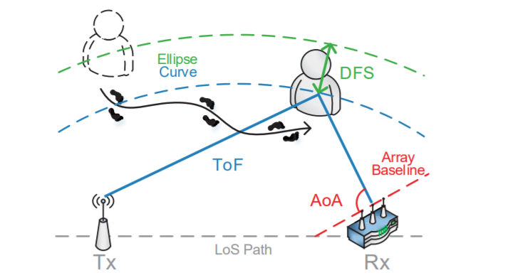
Widar 2.0
passive human tracking
one AP + one client
Notes:
-Widar2.0，目标是仅使用一对COTS WiFi设备（例如，一个接入点加一个客户端）进行被动人体跟踪，而无需任何其他基础设施或惯性传感器的支持。
为避免使用多个链路，采用多维参数，包括AoA，ToF，DFS和来自单个链路的衰减，

Slide 9
Challenge
imperfect parameter estimates
Noisy CSI
precise locations
Notes:
从噪声CSI测量中获得多维参数估计并将不完美的参数估计转换为精确位置是非常重要的。
如何同时和联合估计带宽有限的多个参数和小天线阵列（在商用WiFi设备上通常只有三个天线）？
如何清除CSI测量中包含的不可预测的相位噪声？
如何从单个链路的低分辨率参数导出细粒度位置？

Slide 10
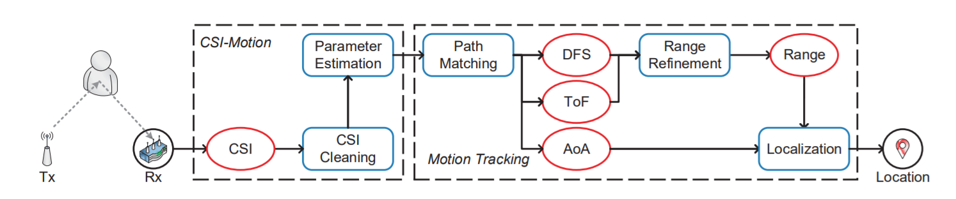
System overview of Widar2.0
CSI-Motion
Parameter Estimation
Path Matching
DFS
Range Refinement
Range
ToF
CSI
CSI Cleaning
AoA
Localization
Motion Tracking
Notes:
Widar2.0的核心是通过在COTS设备上仅使用单个WiFi链接来实现对人类移动的亚米级无源跟踪
实现它的关键点是从单个链路中寻找多个信号参数，而不是使用来自多个链路的单个参数。
我们在Widar2.0中通过两个关键模块实现了这一点
CSI-Motion模块对来自噪声CSI的多径信号进行联合多参数估计
收到CSI测量结果后，Widar2.0首先clean它们。目标：1）消除由随机CSI相位噪声，以及2）消弱（覆盖）来自静态路径的强信号，放大由移动目标反射的信号
应用所提出的参数估计算法以获得多径信号的多维参数（ToF，AoA，DFS和衰减）
运动跟踪模块根据多个信号参数估计值计算目标位置。
通过路径匹配模块从混乱估计中识别与移动目标反射的信号相对应的感兴趣参数。
通过卡尔曼平滑器融合ToF和DFS，以在范围细化模块中细化距离估计。
最后，将估计的距离和AoA馈入定位框架以导出移动目标的位置

Slide 11
What's the problem?
Widar 2.0
Motion in CSI
Localization
Evaluation
Conclusion
Notes:
本文尝试准确有效地从CSI测量中共同推导出所有这些参数。

Slide 12
CSI-Motion Model
CSI-Motion
Parameter Estimation
CSI
CSI Cleaning

Slide 13
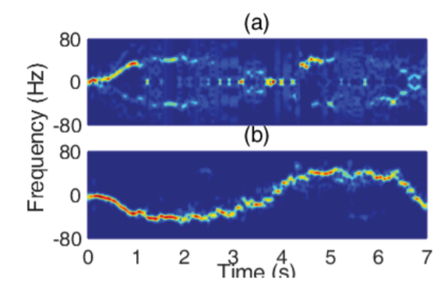

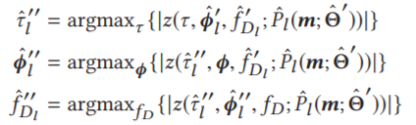
CSI-Motion Model
CSI
Cleaning algorithm
conjugate multiplications
ToF
AoA
DFS
Algorithm for parameter estimate with CSI
Notes:
首先论文根据多径参数构造了一个模型 θ
由于信号的多径效应，因此这里的l代表无线信道在时间t，频率f和传感器s下的第l个路径的信号
论文假设信号衰减α1为恒定的，τl，φ1和fD1分别是的第l路径的ToF，（单位方向矢量）AoA和DFS
跟踪的第一步是估计由目标反射的信号的多维参数θ。
显然，初次接收到的这些数据充满了噪声，所以接下来要做一些CSI Cleaning
CSI的最初目的是均衡用于数据解调的信道，因此CSI不仅包含信道响应，还包含由收发器之间的异步和硬件缺陷引起的各种相位噪声。
为了滤除不相关的噪声并仅保留感兴趣的信道响应，我们仔细分析了噪声CSI的结构并提出了CSI cleaning 算法
该算法的基础是CSI噪声仅在时间和频率上变化，而不是在空间上变化，同一NIC的所有传感器同时经历相同的未知相位噪声
所谓CSI Cleaning本质是一个共轭乘法，利用这个共轭乘法推导出对应的算法
作为例子，下图展示了通过基于共轭乘法的方法校准的CSI的频谱图，其中DFS从噪声CSI准确地恢复
最后，进行一个参数CSI估计。将联合多参数估计问题表述为最大似然估计（MLE）问题，并设计了用CSI参数估计的算法
这个算法首先把θ先分解成tao，fai和f，然后分别对他们进行期望最大化算法，得到新的tao，fai和f，重新合并回新的θ’，然后计算|θ‘-θ|的绝对值是否小于设定的一个阈值ε，如果不小于循环计算，如果小于阈值，输出最后生成的τ，fai和f

Slide 14
What's the problem?
Widar 2.0
Motion in CSI
Localization
Evaluation
Conclusion

Slide 15
Localization
Path Matching
DFS
Range Refinement
Range
ToF
AoA
Localization
Motion Tracking
Notes:
虽然参数估计算法从清理的CSI产生多维信号参数，但是由于多径效应和低分辨率，这些估计通常是不够准确的。 我们使用了CSI Cleaning去除了一部分噪声，但是还有由于多径效应本身产生的噪声的混淆，因此需要更精确的参数以进行精确跟踪。
本文提出从杂乱估计中识别感兴趣的反射路径相对应的参数，并通过利用正交维度中的参数来提高分辨率。 之后，我们提出了一个基于ToF的框架和从单个链接估计的距离来定位目标。

Slide 16
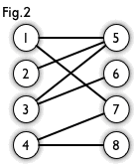
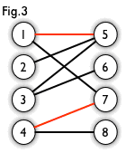
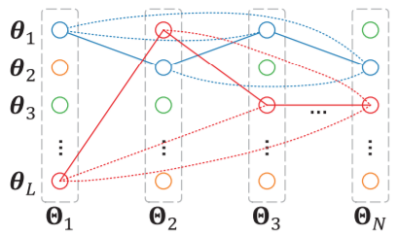
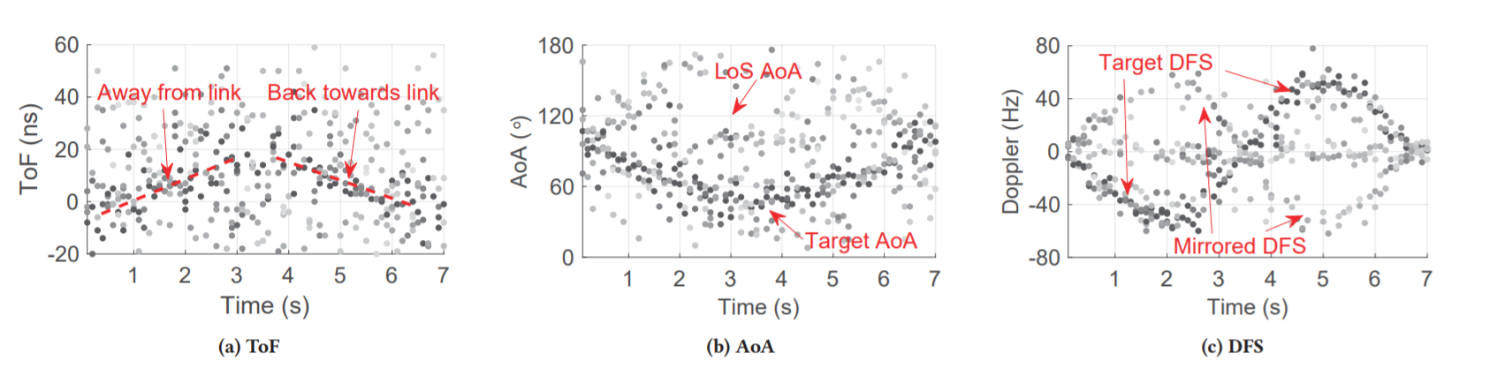
Localization
Path Matching
Hungarian algorithm
+
GPM algorithm
Notes:
参数估计算法的输出由多径信号的参数组成。 需要筛选程序来识别兴趣参数。 但是，选择目标反射的参数并不简单，因为所有多径参数都混杂在一起。
一开始，提出了一个匈牙利算法来匹配相邻估计的参数，如图所示，但是这种算法仍让会收到很多噪音的影响。因为匈牙利算法的本质就是寻找最大流的增广路径。
为了克服杂乱多径参数中的噪声，提出了一种基于图的路径匹配（GPM）算法，该算法同时匹配连续的多个段，如图所示，把一段CSI分解成了N个CSI段的估计，并且每个估计包含L个路径的参数，建立加权的N分段图G，通过建立这样一个分段图，它首先过滤掉了许多噪声，然后再进一步使用匈牙利算法

Slide 17
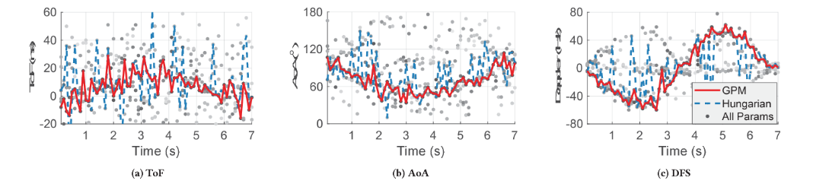
Localization
Path Matching
Hungarian algorithm
+
GPM algorithm

Slide 18
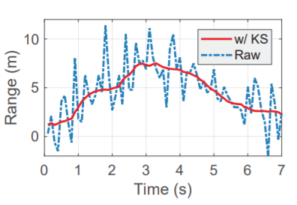
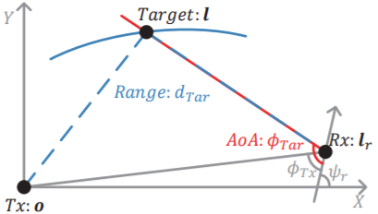

Localization
Range Refinement
ToF
Path Matching
Kalman Smoother
Hungarian algorithm
DFS
GPM algorithm
AoA
Range
Localization
Notes:
理论上，LoS的路径可以通过我估计的ToF乘以光速来计算。但是，由于低分辨率，几ns的ToF误差可能导致几米的误差
为了改进范围估计，我们将绝对但粗粒度的ToF和细粒度但相对的DFS组合在一起，并提出了一种有效的平滑算法。
采用卡尔曼平滑器（KS）来改进来自ToF估计的范围
最后，Widar2.0使用派生范围和AoA来定位目标。

Slide 19
What's the problem?
Widar 2.0
Motion in CSI
Localization
Evaluation
Conclusion

Slide 20
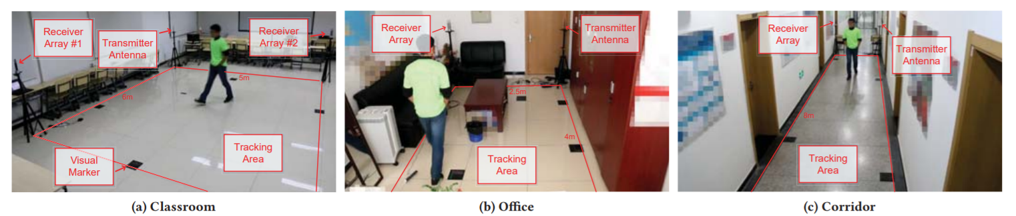
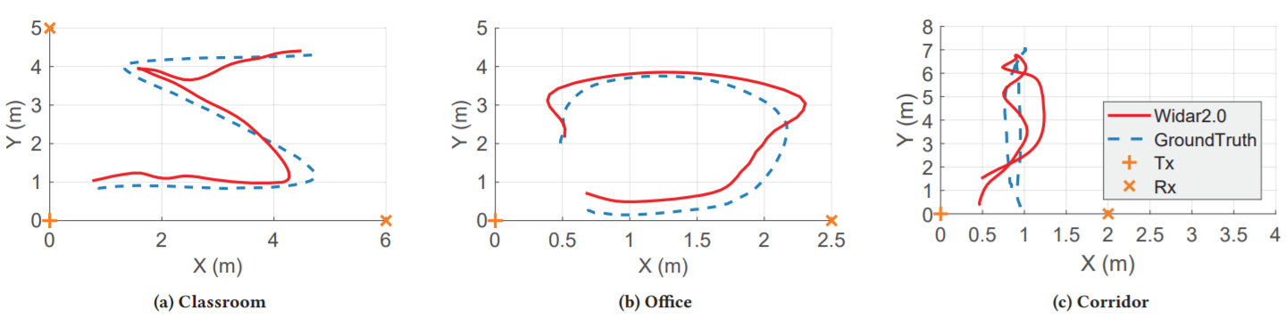
Setup
Notes:
为了全面评估Widar2.0的性能，我们在3个室内环境中进行了实验：一个大型的空教室，一个带各种家具的小型办公室和一个狭窄的走廊。
别是在教室场景中，我们部署了一个额外的接收器来演示Widar2.0的性能，并且存在多个设备。 两个链路彼此正交。
下图为实验结果

Slide 21
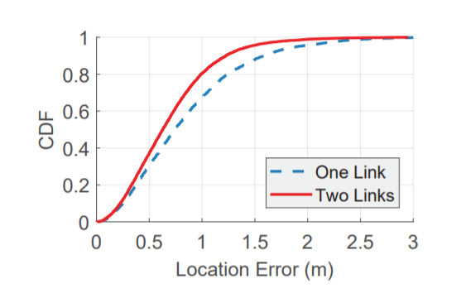
Localization accuracy
Notes:
Widar2.0在6m×5m区域内的布置
Widar2.0仅实现了单个Wi-Fi链路，平均定位误差为0.75米。
相比之下，使用两个链接可以提高性能，平均定位误差为0.63米。 性能改进不仅归因于增加的测量数量，而且归因于两个链路的正交部署。
通过两条正交链路，至少一条链路能够捕获具有足够大DFS的反射信号，从而在CSI校准过程中可以清晰地提取带通滤波器的反射。

Slide 22
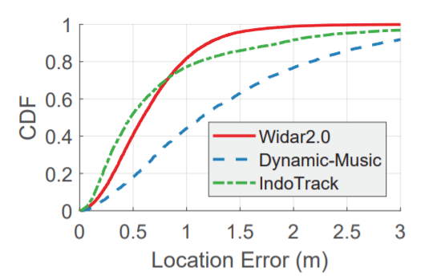
Comparative study
Notes:
比较研究。 我们将Widar2.0与最先进的DynamicMusic和IndoTrack进行了比较
首先，Widar2.0明显优于DynamicMusic，其平均定位偏差为1.1米。 这主要是因为DynamicMusic仅使用AoA，因此无法通过DFS指示的移动连续性来补偿AoA错误。
Widar2.0的平均性能略差但仍与IndoTrack相当，后者的平均定位误差为0.48 m。 但是，IndoTrack的错误时间比Widar2.0长得多。 原因是IndoTrack仅利用DFS进行直接跟踪，但使用AoA作为估计跟踪的机密指标。 因此，虽然IndoTrack在跟踪开始时受益于移动连续性，但其性能随着DFS错误的累积而逐渐降低。 相比之下，Widar2.0使用由DFS校准的AoA和ToF进行跟踪，从而避免误差累积。

Slide 23
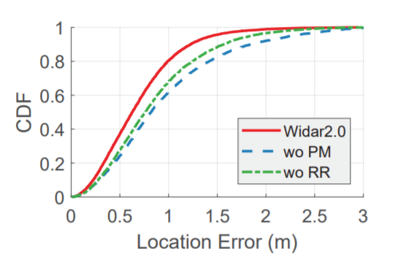
Benefits of individual modules
Notes:
本部分研究了所提出的路径匹配（PM）和范围细化（RR）过程对系统性能的影响。
一方面，没有路径匹配过程，平均定位误差增加到0.84米。
范围细化过程的跟踪精度提高了13厘米。

Slide 24
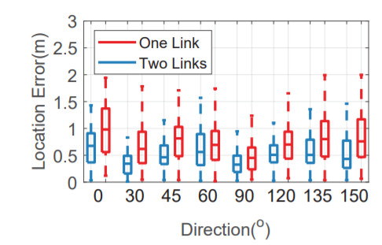
Parameter Study
walking direction
parameter
Notes:
论文同样考虑了一些参数对实验结果的影响
行走方向的影响。 为了评估步行方向如何影响系统性能，要求志愿者沿着各个方向走线，并用单个链路跟踪它们的位置，以及两个正交链路。
从图中来看，对于单链路，随着目标倾向于与链路并行地行走，定位误差在统计上增加，因为接收器观察到的反射信号的DFS变得更小并且校准过程的性能降低。

Slide 25
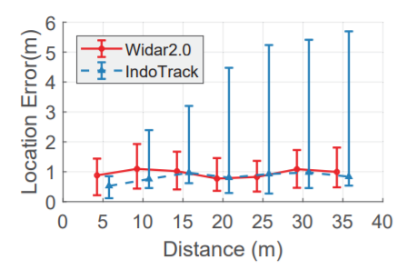
Parameter Study
walking distance
walking direction
parameter
Notes:
移动距离的影响
要求志愿者在监测区域内继续步行约40米，并评估Widar2.0和IndoTrack，并收集痕迹。
如图所示，当步行距离较短时，IndoTrack具有较小的定位误差，但随着距离的增加，这会受到DFS错误累积的影响。
相比之下，Widar2.0使用绝对ToF来避免误差累积并实现一致的定位精度，因此可用于连续跟踪。

Slide 26
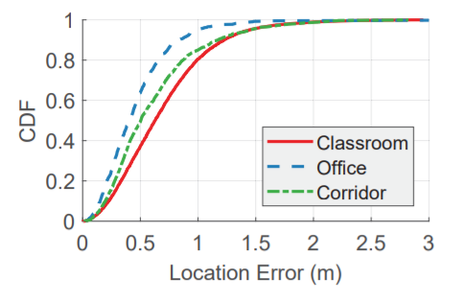
Parameter Study
walking distance
walking direction
parameter
environment
Notes:
环境的影响
为了证明环境多样性的影响，我们在三个不同的场景中进行实验：教室，办公室和走廊，
如图11所示。请注意，教室使用两个接收器，办公室和走廊使用一个接收器。 图19显示了Widar2.0在不同位置的定位误差。 如图所示，Widar2.0分别实现了0.63米，0.4米和0.51米的低平均定位误差。 因此它在室内环境中对多径效应具有鲁棒性，并且适用于各种室内环境。
在不同环境中仍然存在差异，这是由于两个因素造成的。
首先，系统性能与跟踪区域的大小成反比。 具体而言，教室，办公室和走廊的跟踪区域分别约为30平方米，10平方米和20平方米。 跟踪区域越大，目标反射的信号越弱，越容易受到噪声的影响，
其次，发射器和接收器之间的距离（即链路长度）也会影响系统性能。 链路长度越大，在接收器处观察到的DFS越小，这降低了系统性能。 具体来说，教室（6米）的链路长度远大于办公室（2.5米）和走廊（2米）的链路长度

Slide 27
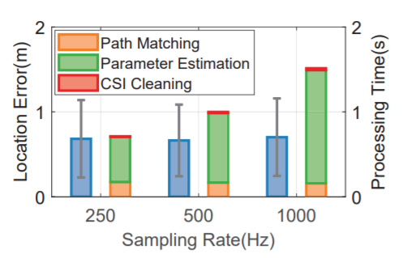
Parameter Study
walking distance
walking direction
parameter
environment
packet rate
Notes:
包速率的影响
为了找出Widar2.0正常工作所需的最小数据包速率，我们将发射机的数据包速率初始化为1000 Hz，并逐渐丢弃CSI集合以实现500 Hz和250 Hz的数据包速率
蓝色条为误差，可以看出从1000Hz到250Hz错误几乎没变，表明Widar2.0适用于中等数据包速率，并且适用于真正的Wi-Fi传输

Slide 28
What's the problem?
Widar 2.0
Motion in CSI
Localization
Evaluation
Conclusion

Slide 29
Conclusion
Widar2.0:
the first passive tracking system that only requires one single WiFi link
achieves sub-meter level tracking accuracy
without support of any additional infrastructure or sensors
achieves a median location accuracy of 0.75 m in a 6m × 5 m area
Notes:
我们介绍了Widar2.0，这是第一个只需要一个WiFi链路的无源跟踪系统，可以实现亚米级跟踪精度，而无需任何额外的基础设施或传感器。 我们在COTS Wi-Fi设备上实施和评估Widar2.0。 结果表明，Widar2.0在6m×5m区域内实现了0.75 m的中位定位精度，与基于多链路的现有技术方法相当。

